Slide 1
Go-Lang HttpRouter
Eko Kurniawan Khannedy

Slide 2

Eko Kurniawan Khannedy
Technical architect at one of the biggest ecommerce company in Indonesia
10+ years experiences
www.programmerzamannow.com
youtube.com/c/ProgrammerZamanNow

Slide 3
Eko Kurniawan Khannedy
Telegram : @khannedy
Facebook : fb.com/ProgrammerZamanNow
Instagram : instagram.com/programmerzamannow
Youtube : youtube.com/c/ProgrammerZamanNow
Telegram Channel : t.me/ProgrammerZamanNow
Email : echo.khannedy@gmail.com

Slide 4
Sebelum Belajar
Go-Lang Dasar
Go-Lang Modules
Go-Lang Unit Test
Go-Lang Goroutines
Go-Lang Embed
Go-Lang Web

Slide 5
Agenda
Pengenalan HttpRouter
Router
Params
Serve Files
Error Handler
Dan lain-lain

Slide 6
Pengenalan HttpRouter

Slide 7
Pengenalan HttpRouter
HttpRouter merupakan salah satu OpenSource Library yang populer untuk Http Handler di Go-Lang
HttpRouter terkenal dengan kecepatannya dan juga sangat minimalis
Hal ini dikarenakan HttpRouter hanya memiliki fitur untuk routing saja, tidak memiliki fitur apapun selain itu
https://github.com/julienschmidt/httprouter

Slide 8
Menambah HttpRouter ke Project
go get github.com/julienschmidt/httprouter
go get github.com/stretchr/testify

Slide 9
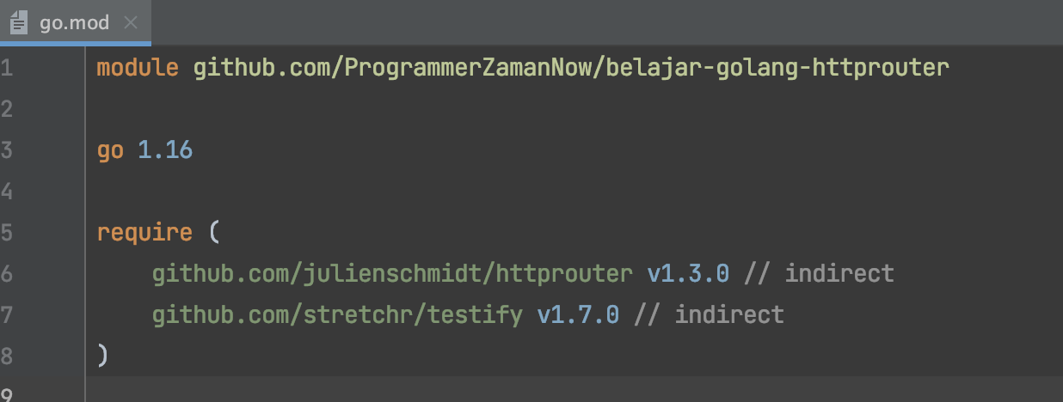
Kode : Go Module

Slide 10
Router

Slide 11
Router
Inti dari library HttpRouter adalah struct Router
Router ini merupakan implementasi dari http.Handler, sehingga kita bisa dengan mudah menambahkan ke dalam http.Server
Untuk membuat Router, kita bisa menggunakan function httprouter.New(), yang akan mengembalikan Router pointer

Slide 12
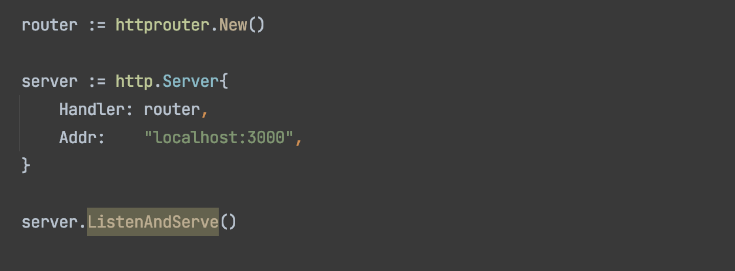
Kode : Router

Slide 13
HTTP Method
Router mirip dengan ServeMux, dimana kita bisa menambahkan route ke dalam Router
Kelebihan dibandingkan dengan ServeMux adalah, pada Router, kita bisa menentukan HTTP Method yang ingin kita gunakan, misal GET, POST, PUT, dan lain-lain
Cara menambahkan route ke dalam Router adalah gunakan function yang sama dengan HTTP Method nya, misal router.GET(), router.POST(), dan lain-lain

Slide 14
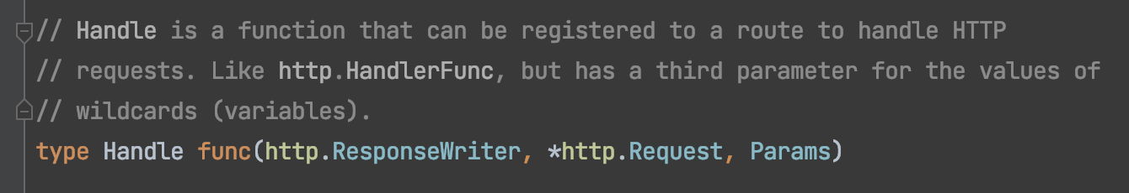
httprouter.Handle
Saat kita menggunakan ServeMux, ketika menambah route, kita bisa menambahkan http.Handler
Berbeda dengan Router, pada Router kita tidak menggunakan http.Handler lagi, melainkan menggunakan type httprouter.Handle
Perbedaan dengan http.Handler adalah, pada httprouter.Handle, terdapat parameter ke tiga yaitu Params, yang akan kita bahas nanti di chapter tersendiri

Slide 15
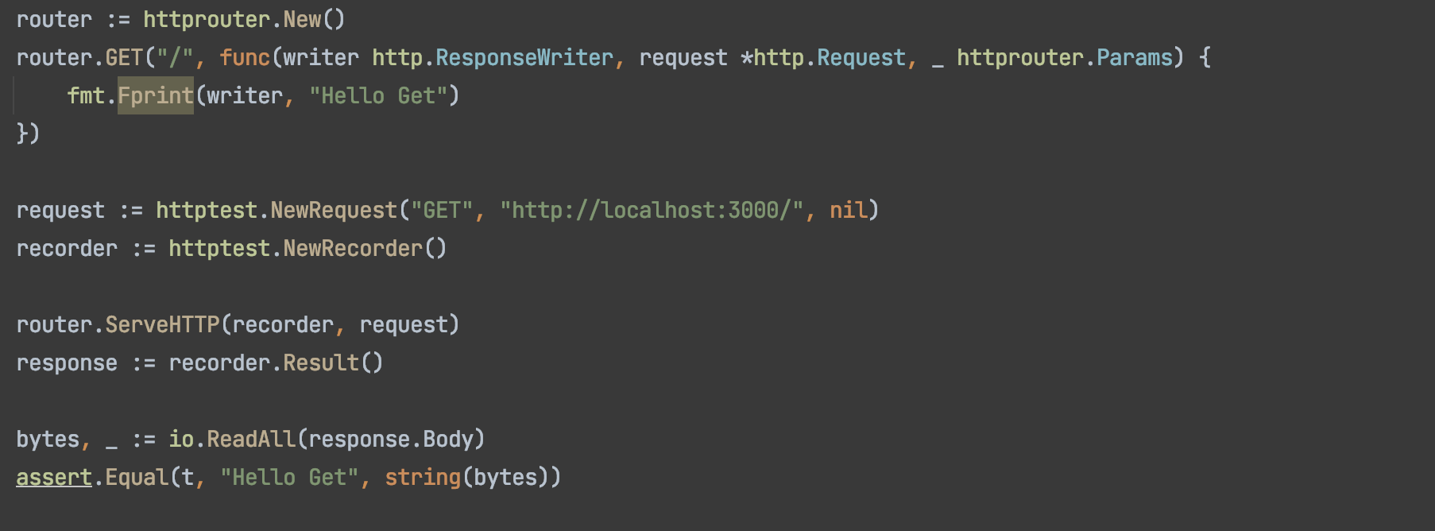
Kode : Route

Slide 16
Params

Slide 17
Params
httprouter.Handle memiliki parameter yang ketiga, yaitu Params. Untuk apa kegunaan Params?
Params merupakan tempat untuk menyimpan parameter yang dikirim dari client
Namun Params ini bukan query parameter, melainkan parameter di URL
Kadang kita butuh membuat URL yang tidak fix, alias bisa berubah-ubah, misal /products/1, /products/2, dan seterusnya
ServeMux tidak mendukung hal tersebut, namun Router mendukung hal tersebut
Parameter yang dinamis yang terdapat di URL, secara otomatis dikumpulkan di Params
Namun, agar Router tahu, kita harus memberi tahu ketika menambahkan Route, dibagian mana kita akan buat URL path nya menjadi dinamis

Slide 18
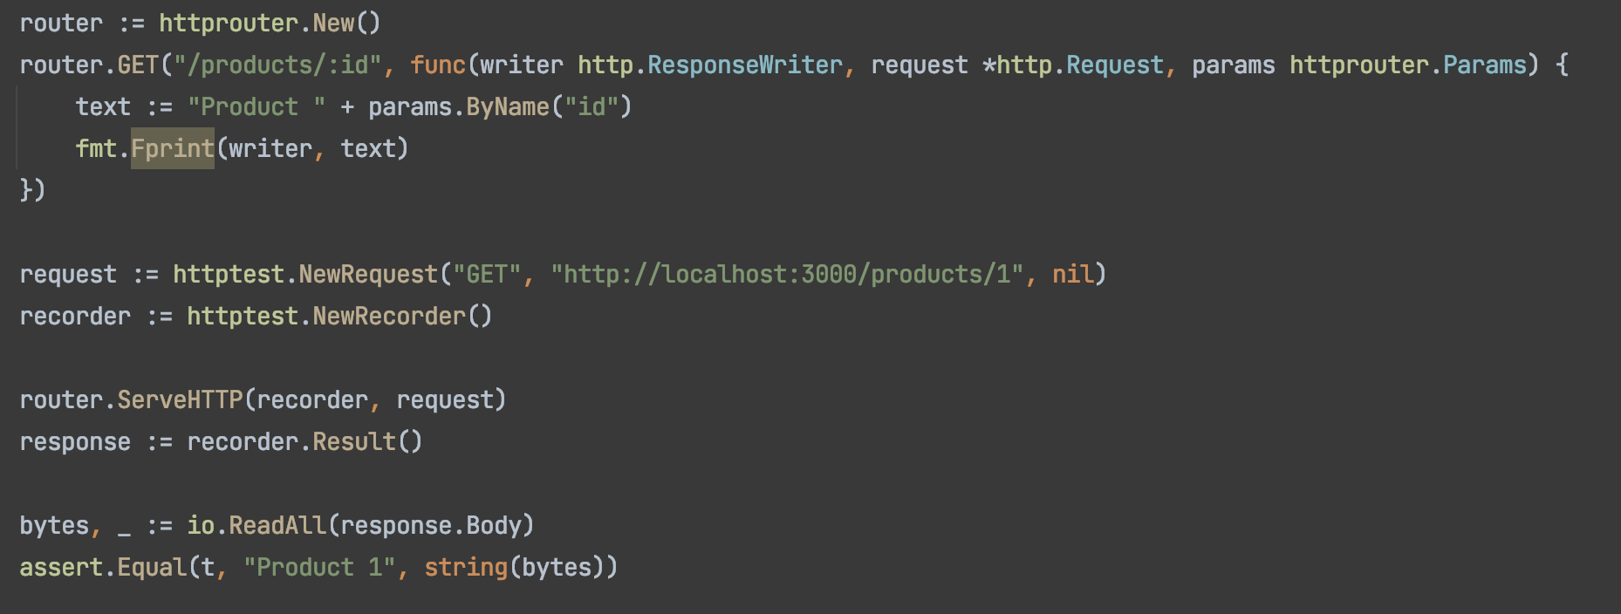
Kode : Params

Slide 19
Router Pattern

Slide 20
Router Pattern
Sekarang kita sudah tahu bahwa dengan menggunakan Router, kita bisa menambah params di URL
Sekarang pertanyaannya, bagaimana pattern (pola) pembuatan parameter nya?

Slide 21
Named Parameter
Named parameter adalah pola pembuatan parameter dengan menggunakan nama
Setiap nama parameter harus diawali dengan : (titik dua), lalu diikuti dengan nama parameter
Contoh, jika kita memiliki pattern seperti ini :
Pattern | /user/:user
/user/eko | match
/user/you | match
/user/eko/profile | no match
/user/ | no match

Slide 22
Catch All Parameter
Selain named parameter, ada juga yang bernama catch all parameter, yaitu menangkap semua parameter
Catch all parameter harus diawali dengan * (bintang), lalu diikuti dengan nama parameter
Catch all parameter harus berada di posisi akhir URL
Pattern | /src/*filepath
/src/ | no match
/src/somefile | match
/src/subdir/somefile | match

Slide 23
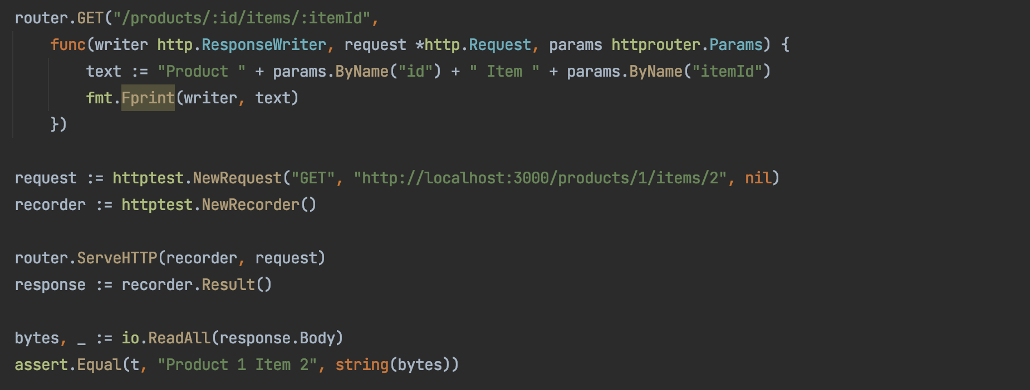
Kode : Named Parameter

Slide 24
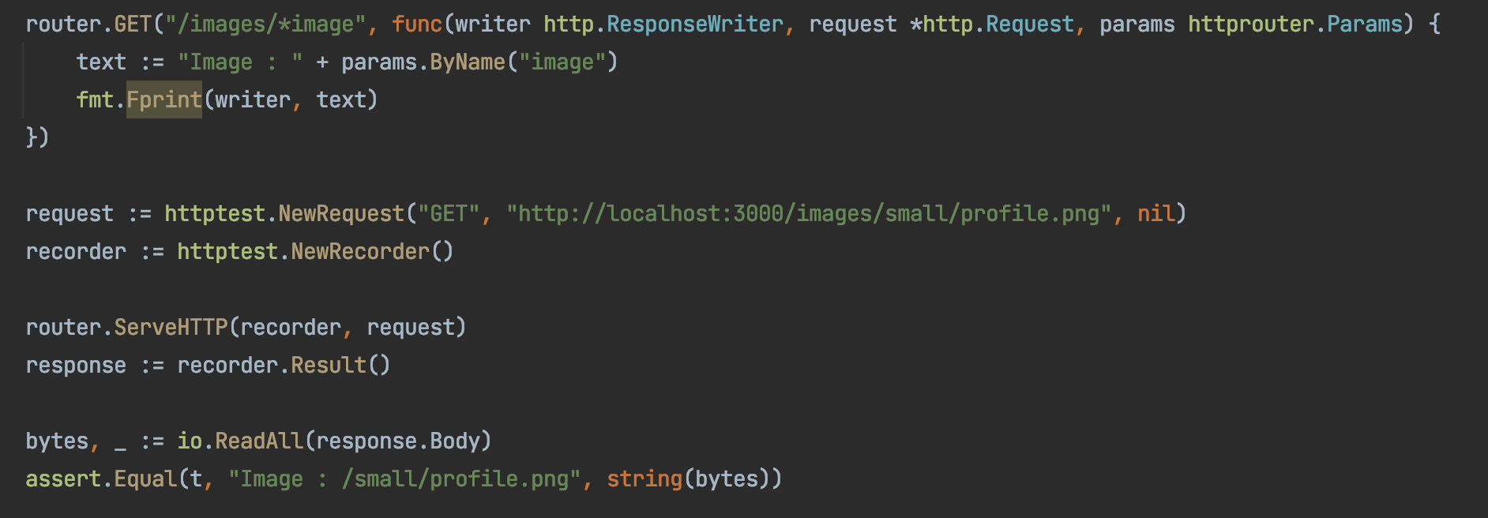
Kode : Catch All Parameter

Slide 25
Serve File

Slide 26
Serve File
Pada materi Go-Lang Web, kita sudah pernah membahas tentang Serve File
Pada Router pun, mendukung serve static file menggunakan function ServeFiles(Path, FileSystem)
Dimana pada Path, kita harus menggunakan Catch All Parameter
Sedangkan pada FileSystem kita bisa melakukan manual load dari folder atau menggunakan golang embed, seperti yang pernah kita bahas di materi Go-Lang Web

Slide 27
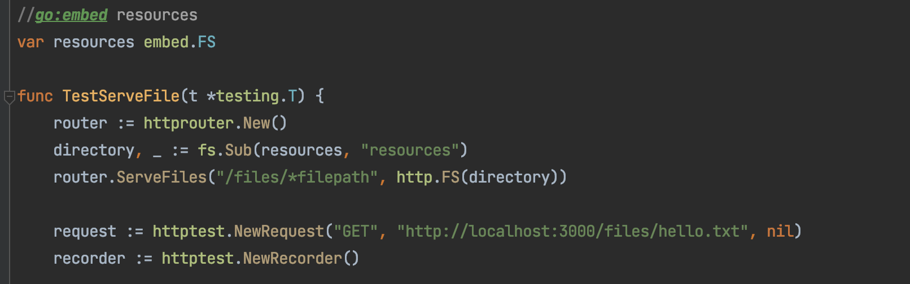
Kode : Serve File

Slide 28
Panic Handler

Slide 29
Panic Handler
Apa yang terjadi jika terjadi panic pada logic Handler yang kita buat?
Secara otomatis akan terjadi error, dan web akan berhenti mengembalikan response
Kadang saat terjadi panic, kita ingin melakukan sesuatu, misal memberitahu jika terjadi kesalahan di web, atau bahkan mengirim informasi log kesalahan yang terjadi
Sebelumnya, seperti yang sudah kita bahas di materi Go-Lang Web, jika kita ingin menangani panic, kita harus membuat Middleware khusus secara manual
Namun di Router, sudah disediakan untuk menangani panic, caranya dengan menggunakan attribute PanicHandler : func(http.ResponseWriter, *http.Request, interface{})

Slide 30
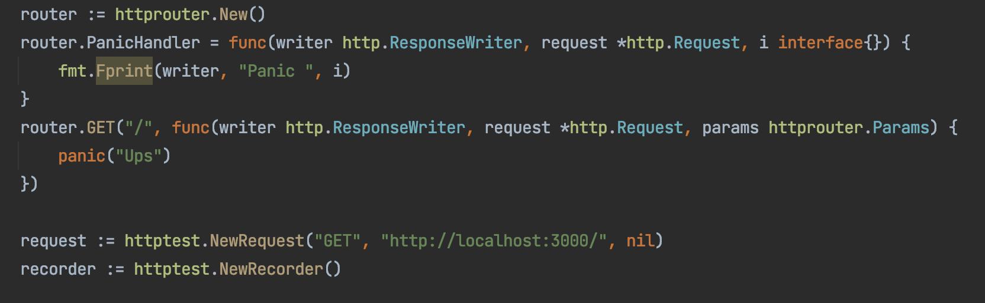
Kode : Panic Handler

Slide 31
Not Found Handler

Slide 32
Not Found Handler
Selain panic handler, Router juga memiliki not found handler
Not found handler adalah handler yang dieksekusi ketika client mencoba melakukan request URL yang memang tidak terdapat di Router
Secara default, jika tidak ada route tidak ditemukan, Router akan melanjutkan request ke http.NotFound, namun kita bisa mengubah nya
Caranya dengan mengubah router.NotFound = http.Handler

Slide 33
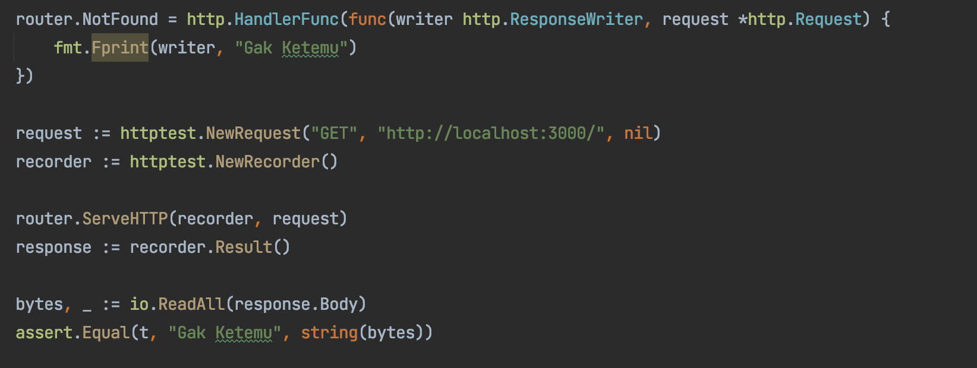
Kode : Not Found Handler

Slide 34
Method Not Allowed Handler

Slide 35
Method Not Allowed Handler
Saat menggunakan ServeMux, kita tidak bisa menentukan HTTP Method apa yang digunakan untuk Handler
Namun pada Router, kita bisa menentukan HTTP Method yang ingin kita gunakan, lantas apa yang terjadi jika client tidak mengirim HTTP Method sesuai dengan yang kita tentukan?
Maka akan terjadi error Method Not Allowed
Secara default, jika terjadi error seperti ini, maka Router akan memanggil function http.Error
Jika kita ingin mengubahnya, kita bisa gunakan router.MethodNotAllowed = http.Handler

Slide 36
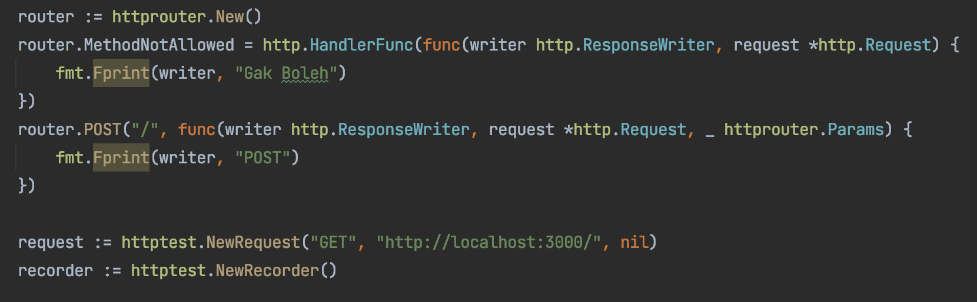
Kode : Method Not Allowed Handler

Slide 37
Middleware

Slide 38
Middleware
HttpRouter hanyalah library untuk http router saja, tidak ada fitur lain selain router
Dan karena Router merupakan implementasi dari http.Handler, jadi untuk middleware, kita bisa membuat sendiri, seperti yang sudah kita bahas pada course Go-Lang Web

Slide 39
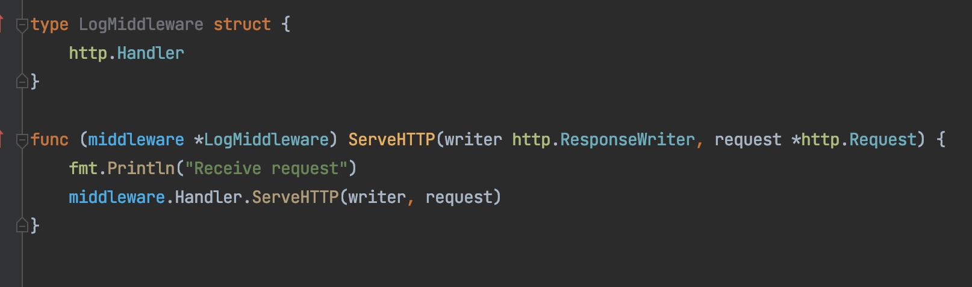
Kode : Log Middleware

Slide 40
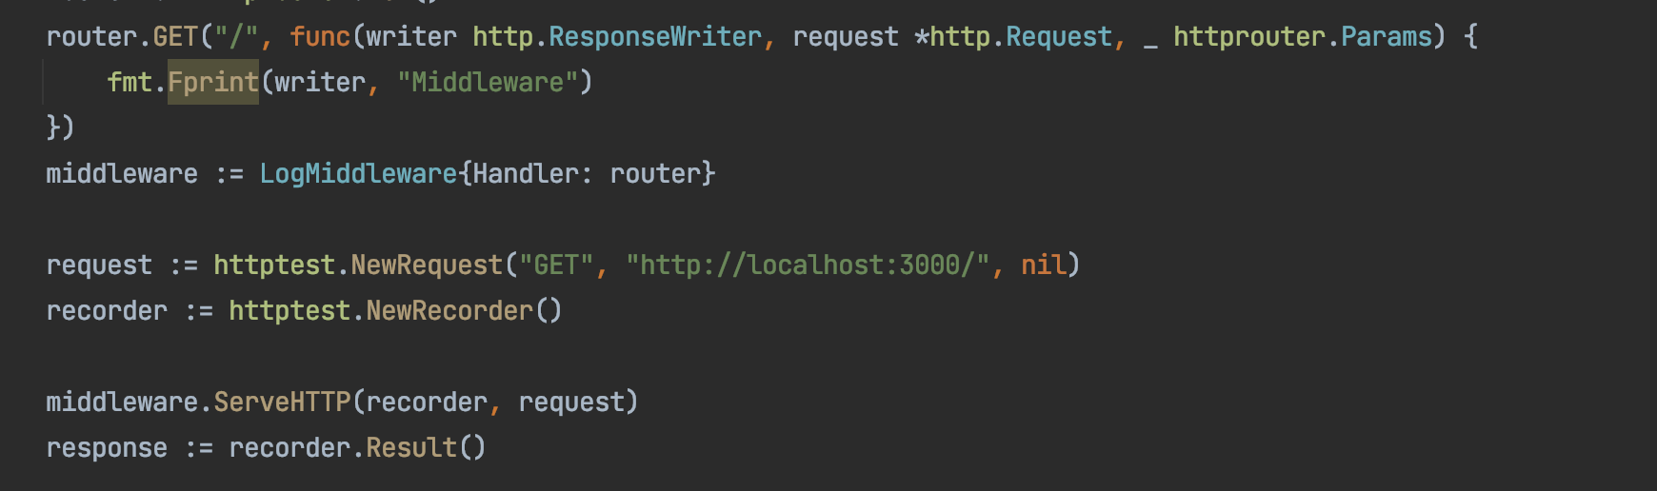
Kode : Middleware

Slide 41
Materi Selanjutnya

Slide 42
Materi Selanjutnya
Go-Lang RESTful API
Go-Lang Deployment
Go-Lang Docker

